Slide 1
BEM VINDO
DIMENSIONAMENTO DE LIGAÇÕES
Na aula você vai ver:
Parafusos – Tipos, Resistência, e Dimensões
Notes:
Slide de título — Opção 2

Slide 2
Tipos de Parafusos
Parafusos
Comuns (ASTM A 307)
Alta Resistência (ASTM A 325 e A 490) - polegada
Alta Resistência (Padrão ISO 8.8) - métrica
Sem Qualificação Estrutural (SAE 1010 e 1020)
Notes:
Slide de agenda — Opção 1

Slide 3
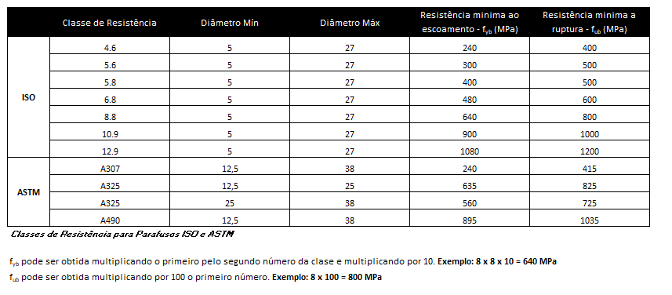
Resistência
Parafusos
Notes:
Slide de agenda — Opção 1

Slide 4
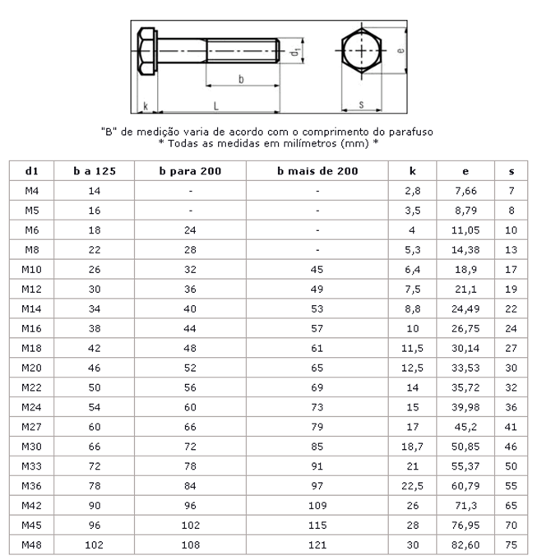
Dimensões Parafusos ISO
Parafusos
Notes:
Slide de agenda — Opção 1

Slide 5
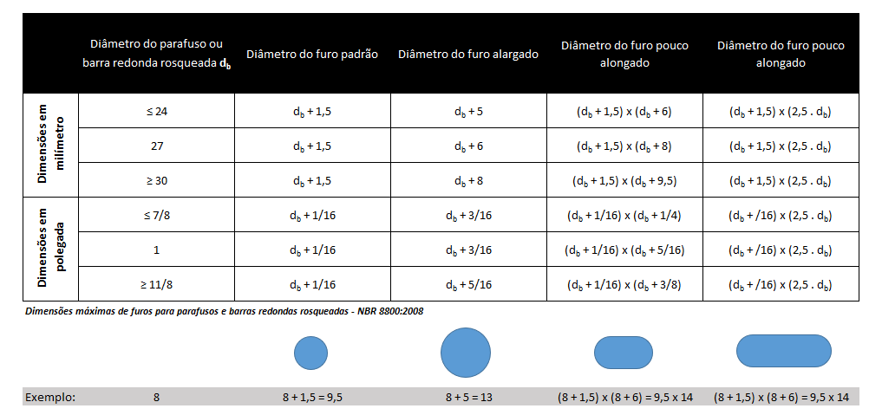
Dimensão máxima dos furos
Parafusos
Notes:
Slide de agenda — Opção 1

Slide 6
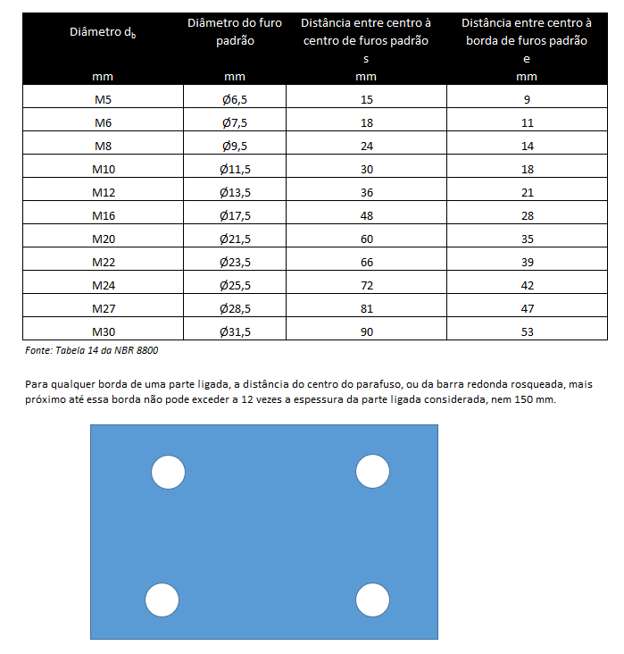
Distância entre furos
Parafusos
Notes:
Slide de agenda — Opção 1

Slide 7
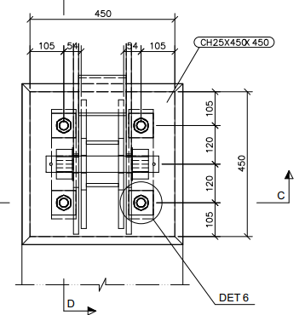
Distância entre furos
Parafusos
Notes:
Slide de agenda — Opção 1

Slide 8
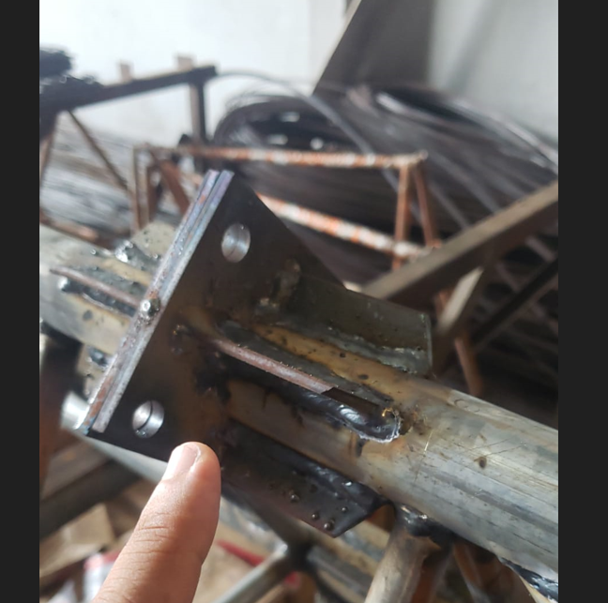
Distância entre furo incorreta
Parafusos
Notes:
Slide de agenda — Opção 1

Slide 9
Muito obrigado e eu te vejo na próxima aula!
Notes:
Slide de título — Opção 2

